Slide 1
脳モジュール型

Slide 2
パソコンのGUI
スイッチ
電源・電池
SD カード
電気
9V/5V
USB
LCD GUI
アナログ
ファン
携帯電話
アプリ
ブルートゥース・WIFI
PWM
RS232/485/CAN
MCU/MPU
SPI
他
トランシーバー
イーサネット
I2C
ドア
トランシーバー
LED
サーバー
（GUI）
他のモジュール
RS232/485/CAN
MCU
EGGスカン
電池
CLOUD
クライアント
（IP1）
クライアント
（IP2）
クライアント
（IP3）

Slide 3
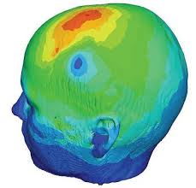
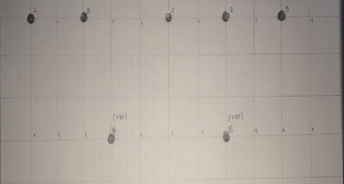
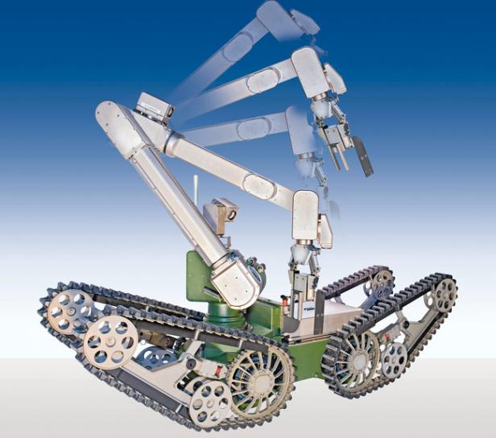
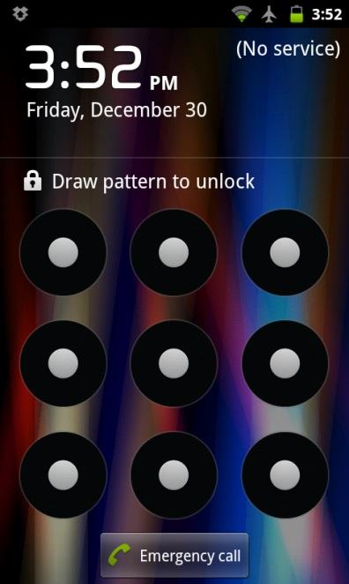
パターン認識
特定のパターンのパスワード
特定のパターンのコマンド
特定のメモリ認識
アプリケーション間連携
多人数インタラクション
目的
…

Slide 4
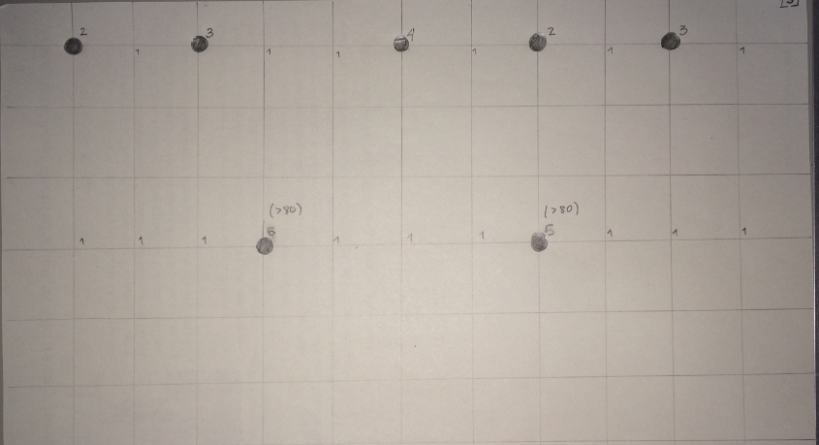
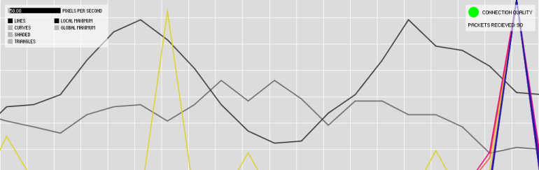
信号入力処理や適応
濃度/瞑想パターンを見て
出力データを得る
瞑想
フィルタと比較
○
アクション
リアル
t(s)
期待
×
リピート
t(s)

Slide 5
異なるパターンが可能である
ベースヘルメットは、主に注目し、瞑想を読み取ることができます
瞑想ピーク
注意ピーク
t(s)

Slide 6
パターンが複雑になることができます...
パターンは、パスワードになることができます

Slide 7

基本的な瞑想用パターンの結果
敷居
敷居

Slide 8
１．主に集中して注意値を、GUI開発（MATLAB）のテスト
２．濃度/瞑想プロットトレーニングパターン（3人以上）
・ 成功率を決定する
・ 9600および57600ボーでテストを実行する
使用可能な場合BCIでテストを実行する
３．濃度/瞑想プロット特定のパターン（3人以上）
・ 成功率を決定する
・ 9600および57600ボーでテストを実行する
使用可能な場合BCIでテストを実行する
３．同時ヘッドセットパターン読取テスト（４人以上）
・ 成功率を決定する
４．Androidアプリケーションの開発

